Slide 1
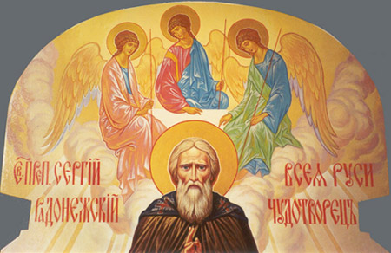
Сергий Радонежский – святой заступник Земли Русской
Ширшакова Алла Васильевна,
учитель истории и обществознания
МКОУ Епифанская СОШ
Епифань 2014

Slide 3
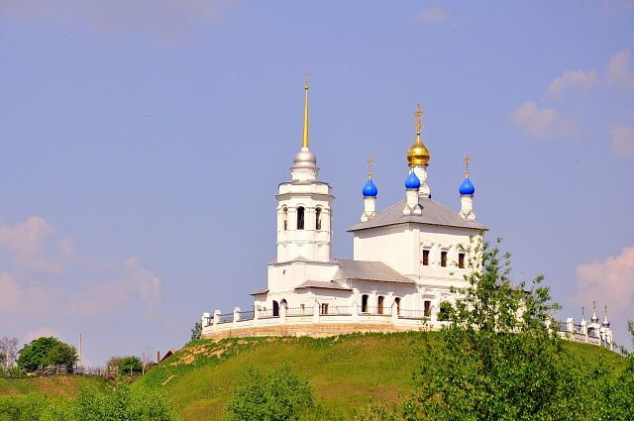
Россия –
Родина моя

Slide 4
Без Бога нация – толпа,
Объединённая пороком,
Или слепа, или глупа,
Иль, что еще страшней, жестока.
И пусть на трон взойдет любой,
Глаголющий высоким слогом.
Толпа останется толпой,
Пока не обратится к Богу!
Иеромонах Роман /Матюшин/

Slide 5
Россия –
Родина моя

Slide 6
Сергий Радонежский – святой заступник Земли Русской

Slide 7
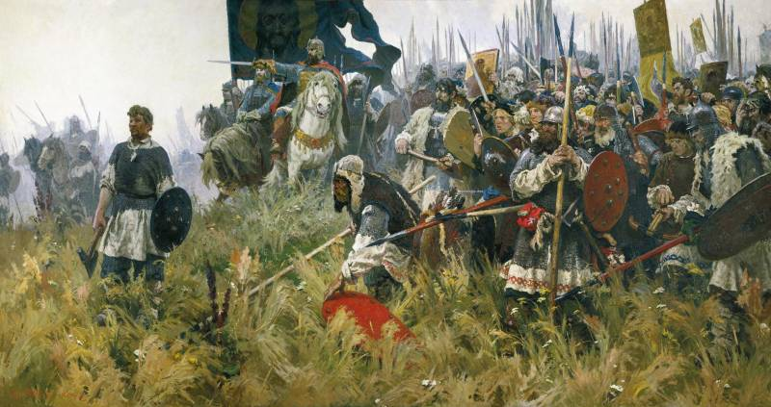

Slide 8
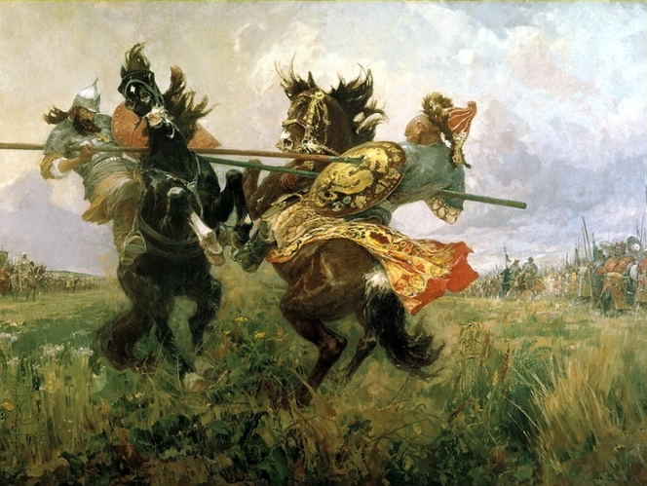

Slide 9
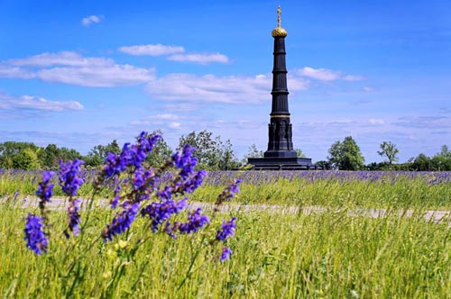

Slide 10
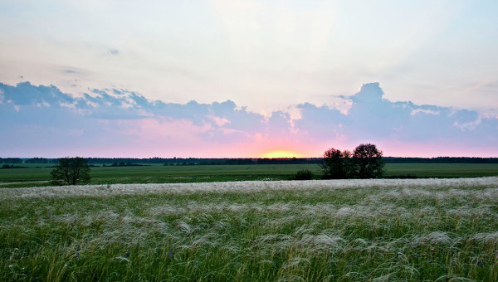

Slide 11
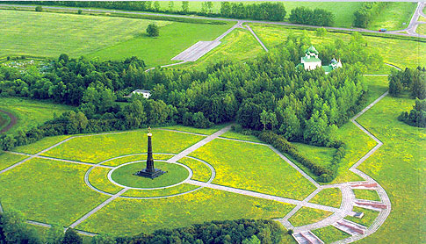

Slide 12
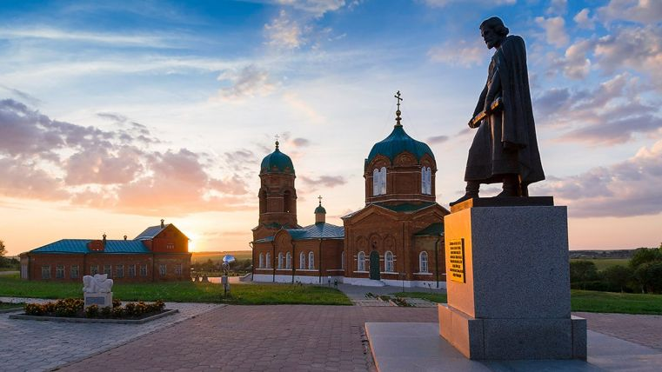

Slide 13
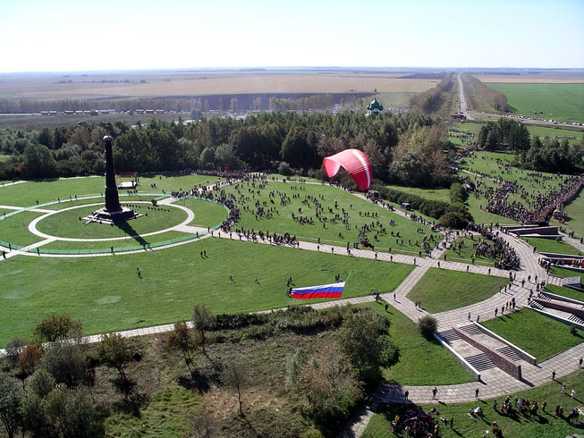

Slide 14
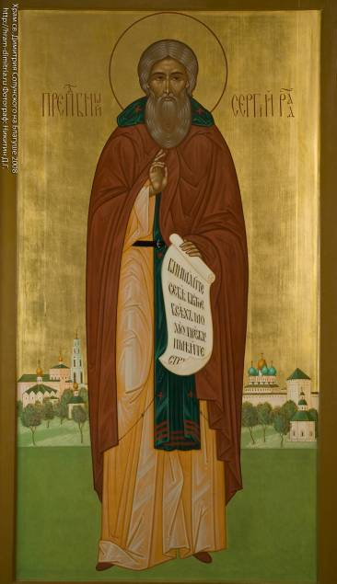
Незадолго до смерти, Сергий Радонежский завещал своим инокам:
«иметь чистоту душевную и телесную и любовь нелицемерную»,
«смирением украшать себя»,
«единомыслие друг с другом хранить»,
«удаляться от злых желаний»,
«смирять свою гордыню, проявлять милосердие».

Slide 15
